Slide 1
Narušená komunikační schopnost RPDM
Mgr. Jiřina Jehličková

Slide 2
Narušená komunikační schopnost z hlediska vývoje řeči
Některé „vady řeči“ jsou vývojovou záležitostí !
Nejedná se o narušenou komunikační schopnost, ale o některé zákonitosti či rozdíly ve vývoji a dozrávání – např.
Vývoj výslovnosti
Vývoj slovní zásoby, užívání gramatiky …

Slide 3
narušená komunikační schopnost
Komunikační schopnost člověka je podle Lechty (Lechta 2003) narušena tehdy, pokud jedna nebo více rovin jeho jazykových projevů působí interferenčně vzhledem ke komunikačnímu záměru.

Slide 4
narušená komunikační schopnost
Narušená komunikační schopnost (NKS) má různorodý charakter od lehkých odchylek v artikulaci až po úplnou ztrátu schopnosti komunikovat. Projevuje se v různém věku - od obtíží při osvojování řečových schopností až po poruchy komunikace v dospělém věku. Jedinec, u kterého se NKS vyskytuje, si ji může i nemusí uvědomovat. Narušení může být dominantním projevem nebo symptomem jiného dominantního postižení (symptomatická porucha řeči).

Slide 5
druhy narušené komunikační schopnosti
Děti s koktavostí
Děti s dysfázií
Děti s dyslalií multiplex
Děti s verbální dyspraxií
Děti se specifickým logopedickým nálezem
Děti s dysartrií
Děti s mutismem
Symptomatické poruchy řeči

Slide 6
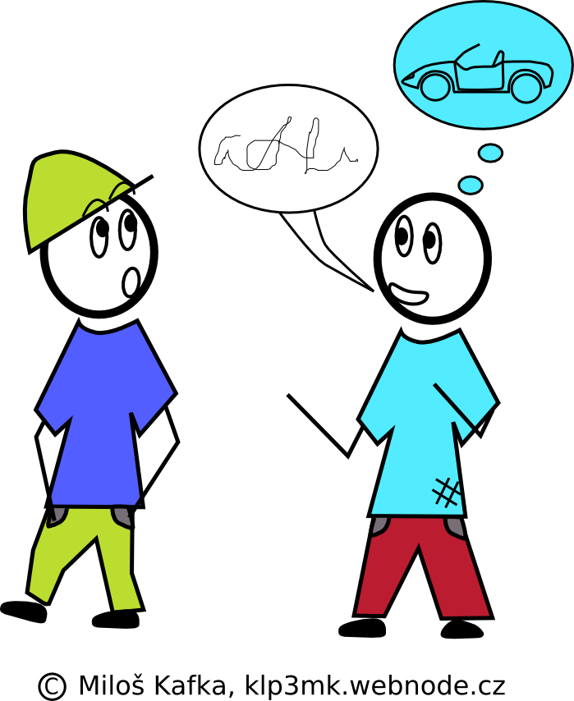

Slide 7
Dyslalie
Charakteristika
Dyslalie je nesprávná nebo vadná výslovnost hlásek oproti fonetické normě daného jazyka (v našem případě češtiny), tzn., že hlásky jsou tvořeny nesprávným způsobem nebo na nesprávném místě v dutině ústní.

Slide 8
Dyslalie
Pokud je počet nesprávně vyslovovaných hlásek jedna až tři, jedná se o tzv. dyslalii prostou (simplex nebo levis), pokud jsou vyslovovány nesprávně tři a více hlásek, jde o dyslalii mnohočetnou (multiplex nebo gravis

Slide 9
Dyslalie
Je nejrozšířenější poruchou řeči (řadí se mezi poruchy artikulace)
Rozlišujeme:
nesprávnou výslovnost – vývojový, přechodný jev
vadná výslovnost – má patologický charakter již od počátku vývoje nebo přetrvává v období, kdy se ustaluje výslovnost, tj. kolem 7. roku věku dítěte.

Slide 10
dysfázie
opožděný vývoj řeči;
porucha sluchového vnímání, fonologického zpracování:
poruchy vnímání a užívání jednotlivých hlásek,
porucha percepce a zpracování slovních podnětů, jejich uchování v paměti a vybavování,
narušení v různé míře ve všech jazykových rovinách

Slide 11
Dyslalie
Výslovnost hlásek má své vývojové zákonitosti, nejprve dítě vytváří hlásky, které vyžadují nejmenší námahu, později hlásky náročnější.
Každé hlásce tedy odpovídá určité věkové období, které je obecně bráno jako fyziologické pro vytváření daných hlásek:
3 roky – samohlásky, hlásky PBM TDN KG J CH H
4 roky – hlásky VF ĎŤŇ
5 – 7 let – hlásky ČŠŽ CSZ L R Ř

Slide 12
dysfázie
porucha porozumění řeči - potíže s porozumění delších sdělení, složitějších souvětí, vícekrokových instrukcí; potíže s rozlišováním významu, který slovům, větám dávají odlišné předpony, koncovky (např. „záhon“ – „náhon“) nebo spojky, částice (např. „než otevřeš sešit…“ – „až otevřeš sešit…“)

Slide 13
Projevy dysfázie mající vliv na školní úspěšnost
Nedostatečně rozvinuté sluchové vnímání
Motorické oslabení
Mnohočetná patlavost, artikulační neobratnost
Narušení paměťových funkcí
Narušení zrakového vnímání
Narušení časoprostorové orientace

Slide 14
Nedostatečné sluchové vnímání, fonematický sluch
Vázne rytmizace
Vázne analýza a syntéza slov
Vázne diferenciace sykavek a měkčení
Narušeno porozumění řeči

Slide 15
Motorické oslabení
Oromotorika
Grafomotorika
Hrubá motorika

Slide 16
Mnohočetná patlavost, artikulační neobratnost
Nesrozumitelná řeč
Absence hlásek
Přesmyky hlásek, slabik
Vynechávání hlásek
Záměny hlásek

Slide 17
Další deficity
Zrakové vnímání -
Záměny podobných tvarů
Narušení časoprostorové orientace
Včera, dnes a zítra
Předložkové vazby /nad, pod, za, vedle, u/
Narušení seriality
Včera, dnes a zítra
Pracovní postupy

Slide 18
Další NKS v MŠ
Mutismus - nemluvnost - výběrová (osoby, místo, prostředí), objevuje se s nástupem do MŠ
dítě chce mluvit, ale nemůže! nejedná se o negativismus
řečový vývoj probíhá v normě (doma mluví)
! zásady komunikace !
Koktavost - balbuties - neplynulost, zadrhávání (repetice slabik, slov, protahování slabik, hlásek, bloky před promluvou …)
! zásady komunikace !

